Slide 1
Излазак из Египта други дио

Slide 2
Јевреји излазе из Египта
Облак у облику стуба – дању
Свијетлећи облак у облику стуба – ноћу
Долазак до Црвеног мора

Slide 3
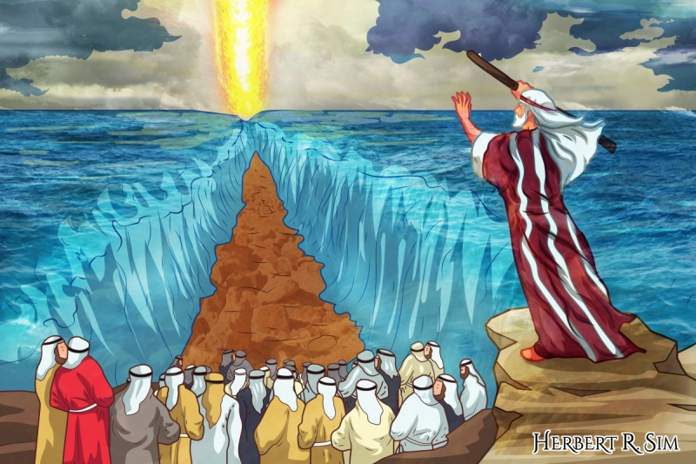
Прелазак преко Црвеног мора
Црвено море – препрека за даљи пут
Фараон се покајао што је пустио Јевреје
Мојсијева молитва и раздвајање Црвеног мора

Slide 4
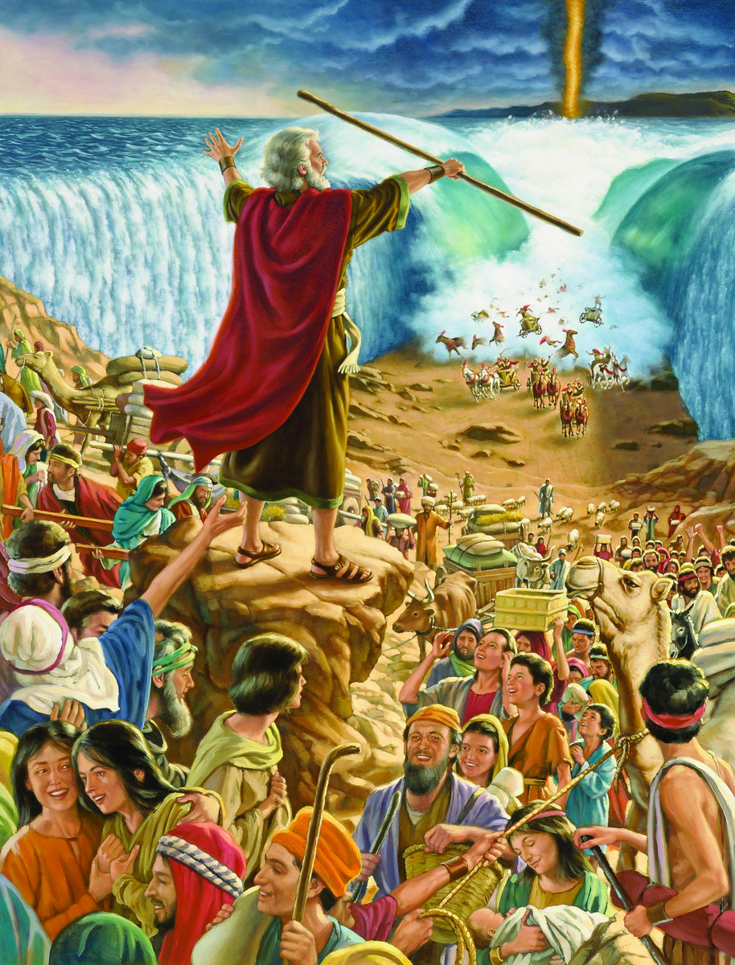
Египатска потјера
Фараон и његова војска стижу Јевреје
Улазе између зидова мора
Вода се саставља и спашава Јевреје

Slide 5
Домаћи задатак:
Одговори на питања у уџбенику на страни 54!
Обој илустрацију у уџбенику на страни 55!

